Slide 1
KumamNewsa
Gazetka uczniów Zespołu Szkół w Gogolewie
Listopad 2017 r., nr 9

Slide 2
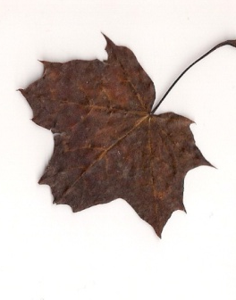
W bieżącym numerze:
Aktualności
Co nam powiedzieli?
Tam byliśmy
Polecamy
Co w trawie piszczy? Tymek podsłuchuje
Na widelcu
Pomyśl, rozwiąż, uśmiechnij się!

Slide 3
Drodzy Czytelnicy!
Gazetka szkolna istnieje już trzeci rok! Redakcja „KumamNewsa” dokłada starań, abyście Wy, nasi Czytelnicy, nadal chętnie do niej zaglądali. Zapraszamy więc do lektury nowego numeru.
W jesiennym wydaniu proponujemy teksty dotyczące wydarzeń szkolnych (nocnego biwakowania i ślubowania pierwszoklasistów), ale też wracamy, za sprawą Nikoli, do czasu wakacji. Nieustająco zachęcamy Was do czytania interesujących książek i próbujemy rozbudzać Waszą ciekawość świata przy pomocy artykułów przyrodniczych Tymka. Nowy rok szkolny rozpoczął się od wyboru przedstawicieli Samorządu Uczniowskiego i ich opiekuna, z którym wywiad publikujemy.
W kąciku rozrywki prezentujemy ciekawostki o kolorach, bo z ich bogactwem jesień się kojarzy, krzyżówkę naszego pomysłu i zagadki. Kolorowanka na pewno ucieszy najmłodszych, dla których przeczytanie artykułów może być jeszcze za trudne.
Przypominamy, że gazetka ukazuje się także w wersji elektronicznej na stronie szkoły: spgogolewo.weebly.com (zakładka: z życia szkoły).
redakcja

Slide 4

Aktualności
Nocne biwakowanie
29 września 2017 r. w naszej szkole odbyło się, jak co roku, nocne biwakowanie. Do szkoły dotarliśmy o godzinie 19:00.
O 20:50 była zbiórka. Zostaliśmy podzieleni na dwie grupy. Wszyscy razem udaliśmy się w stronę lasu, a następnie grupa pana Witka wyruszyła drogą po lewej, a grupa pana Michała poszła środkową ścieżką. Gra polegała na zbieraniu kamieni świecących w ciemności. Grupa, która znalazła ich najwięcej, wygrywała. Tymi szczęściarzami byli uczniowie z grupy pana Witka. Do szkoły wróciliśmy wszyscy razem. Mogliśmy spróbować popisowego dania pana Michała, czyli zupy pomidorowej. Na boisku odbywały się różne gry i zabawy. O północy zaczęła się dyskoteka. Bawiliśmy się do różnych piosenek, a gdy większość była zmęczona, poszliśmy do klas, w których spaliśmy według przydziału. Tam mogliśmy obejrzeć film, porozmawiać itp.
Pobudka była przed piątą rano. Pomogliśmy nauczycielom wnieść do klas ławki oraz krzesła. Osoby miejscowe mogły iść do domu, a dojeżdżający musieli poczekać na rodziców.
Moim zdaniem biwakowanie było udane i z roku na rok jest coraz lepsze.
Nikola Góra

Slide 5
Ślubowanie pierwszoklasistów
16.10.2017 roku w naszej szkole miało miejsce pasowanie pierwszaków na uczniów
i czytelników.
Była to uroczystość połączona z Dniem Edukacji Narodowej. W części artystycznej wystąpiły dzieci z klasy I z recytacjami i piosenkami, przygotowane przez panią Jolantę Muchę. Następnie wprowadzono sztandar szkoły, na który dzieci złożyły przyrzeczenie. Dyrektor szkoły dużym, drewnianym ołówkiem pasowała pierwszaków na uczniów, a pani bibliotekarka, lekko dotykając ramienia książką, przyjęła dzieci w poczet czytelników. Potem pierwszoklasiści musieli zjeść plasterek cytryny i się uśmiechnąć. Potwierdzili też swoje przyrzeczenie odciskiem palca pod tekstem ślubowania. Klasa II wręczyła dzieciom podarunki, a dyrektor złożyła pierwszakom gratulacje.
Z okazji Dnia Edukacji Narodowej wszyscy pracownicy szkoły otrzymali życzenia od przedstawicielki SU.
Uroczystość przypomniała niektórym starszym uczniom ich ślubowanie sprzed lat.
Joanna Hojczyk

Slide 6
Co nam powiedzieli?
Redakcja „KumamNewsa” poprosiła o odpowiedź na kilka pytań Pana Michała Budzicha – nauczyciela wychowania fizycznego, edukacji dla bezpieczeństwa, etyki, Rzecznika Praw Ucznia, opiekuna Samorządu Uczniowskiego.
Ile lat pracuje Pan jako nauczyciel? Co spowodowało, że wybrał Pan ten zawód?
Nie pamiętam, ile to już lat, ale nie tak długo ... może z 10-15 lat. Wybranie zaś tego zawodu to była ewolucja, proces... nie jednorazowa decyzja. Zacząłem od bycia instruktorem pływania, instruktorem ratownictwa wodnego, pracy z trudną młodzieżą, dziećmi z domów dziecka, nauczania pływania i terapii w wodzie z dziećmi z autyzmem, zespołem Downa, rozszczepami kręgosłupa, sparaliżowanymi. Zorientowałem się, że potrafię uczyć, że dzieci szybko nawiązują ze mną kontakt, że dzieci i młodzież lubią moje towarzystwo (mimo mojego dość radykalnego i bezpośredniego, często niełatwego charakteru), otwierają się i pytają. Zorientowałem się, że nauczanie czegokolwiek sprawia mi frajdę, a że miałem skończonych kilka kierunków studiów pedagogicznych, złożyłem dokumenty na stanowiska nauczyciela wf i zacząłem ....W pracy nauczyciela najbardziej nie lubię zaś dokumentacji. To jest moja pięta achillesowa, całkowicie słaba strona.

Slide 7

Wiemy, że czynnie uprawiał Pan sport. Jaka dyscyplina jest Panu najbliższa?
Uprawiałem wyczynowo piłkę siatkową u pana Marka Majewskiego. To moja najukochańsza dyscyplina i pływanie, które też uwielbiam.
Wolę siatkówkę, pływanie jest dla egoistów, z reguły wygrywa tylko jeden. Siatkówka uczy współpracy w zespole, jeden za wszystkich wszyscy za jednego, uczy odpowiedzialności, rezygnacji z własnego piedestału na konto drużyny, uczy służby jeden drugiemu. Nie ma tu najlepszego. Wygrywa ZESPÓŁ!
Jak Pan najchętniej spędza wolny czas?
Wspólnie z moimi dziećmi, uwielbiam moje dzieci i każdą wolną chwilę im poświęcam. A jeżeli chodzi o moje pasje,
które na razie muszą cierpliwie poczekać aż moje dzieci trochę podrosną, no chyba, że mogę je robić razem z nimi, to trochę tego jest. Gra na gitarze, harmonijce ustnej, bębnach, pisanie poezji śpiewanej, bushcraft, surviwal, łazikowanie po górach. Najbardziej ukochałem Bieszczady, potem Tatry i Beskid Śląski. Kilkudniowe wyprawy kajakowe, wędkarstwo, akwarystyka, płetwonurkowanie, czytanie książek przygodowych i przyrodniczych, poezji, filmy fantastyczne i katastroficzne, kuchnia, majsterkowanie. Nie cierpię oglądać telewizji. Nie mam telewizora od 3 lat. Szkoda mi na to czasu.

Slide 8
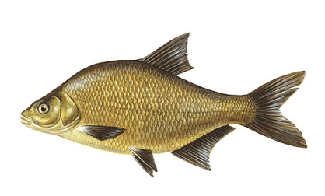
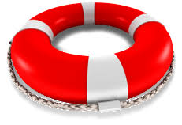
Jaka jest Pana największa zdobycz wędkarska?
W sumie to nie mam żadnego pokazowego rekordu. Leszcz – 5 kg, okoń – 1,5 kg, dorsz – 6,5 kg, ale w świecie wędkarskim to nie są specjalne wyczyny ;)
Czy jako ratownik WOPR-u udzielił Pan pomocy osobie, która bez niej straciłaby życie?
Tak, wiele razy i to były różne sytuacje. Pracowałem na plażach, na pływalniach, nad jeziorami, przy różnych imprezach na wodzie i spływach kajakowych, nie sposób wszystkich tych zdarzeń opisać. Pracowałem praktycznie w każde wakacje, np. do 17.00 na plaży jako ratownik, po 17.00 w kuchni, a po 22.00 jako barman. W ciągu roku na pływalni w weekendy (w tygodniu studiowałem). Tych zdarzeń było naprawdę dużo.
Jaka jest Pana popisowa potrawa? Proszę podać nam jakiś prosty przepis kulinarny.
Uwielbiam gotować, przyrządzać, wymyślać, doprawiać. Prawie 20 lat byłem kucharzem w restauracji i pizzeri, pracowałem w każde wakacje u swoich rodziców, najpierw na zmywaku, później jako szef kuchni. Nie mam ulubionej potrawy, a przepisy mam na zawołanie. Chcecie gulasz? To wrzucę trochę tego i trochę tego...

Slide 9
Wszystko w trakcie smakuję (za każdym razem inną łyżeczką) i...jest.
Jak Pan zareagował, gdy wybrano Pana na opiekuna Samorządu Uczniowskiego w naszej szkole?
Po pierwsze, bardzo dziękuję za zaufanie. To miłe i jest to informacja dla mnie, że czujecie się przy mnie bezpiecznie i dobrze bawicie się w mojej obecności. Byłem całkowicie zaskoczony, nie wiedziałem, że można wybrać nauczyciela, nawet jeśli nie zgłasza swojej kandydatury. Myślę, że to nie do końca przemyślany i za bardzo spontaniczny uczniowski wybór. Pani Gosia była kapitalnym opiekunem, kipiała pomysłami i żyła tą funkcją. Nie jestem w stanie jej dorównać w najmniejszym stopniu. W sumie to nie wiem, czy się w tej roli odnajdę. Nie mniej jednak postaram się Was nie zawieść. Martwi mnie, że mamy bardzo mały skład samorządu. Praktycznie, gdybym nie wypchnął na środek sali Oli Boryńskiej i Kacpra Goyke, byłyby tylko dwie osoby. Opiekun musi się opiekować, a nie organizować za samorząd. Tego dopiero się uczę i w sumie mi ciężko, bo ja z natury dowódca jestem, haha! Nic to, po roku, jeśli nie spełnię Waszych oczekiwań, możecie mnie zmienić.
Dziękujemy za rozmowę i życzymy sprawdzenia się w roli opiekuna Samorządu Uczniowskiego.
Nikola Kuczyńska
ilustr. internet

Slide 10
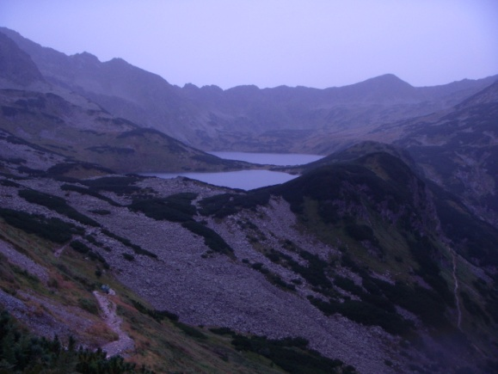
W Gdańsku była zbiórka, więc z Gogolewa wyjechałyśmy około godziny 20:00. Gdy dotarłyśmy na miejsce, wystarczyło dać kartę obozowicza i wsiąść do autokaru. Pożegnałyśmy się z naszymi mamami i zajęłyśmy miejsca. Od razu po wyjeździe z Gdańska poszłyśmy spać, ponieważ przed nami było 15 godzin jazdy autokarem przez całą Polskę. Ta podróż dłużyła się w nieskończoność i muszę przyznać że była strasznie nudna, a to dlatego, że nikogo nie znałyśmy. Po wielu męczących godzinach jazdy dotarłyśmy na miejsce i mimo że byłam bardzo zmęczona to i tak miałam dużo energii i chciałam, aby obóz się już oficjalnie rozpoczął. Gdy byłyśmy już w Poroninie, dostałyśmy swój pokój i mogłyśmy zobaczyć, z kim przez najbliższy tydzień będziemy mieszkały. Naszymi współlokatorkami były Zosia i Michasia. Miałyśmy kilka godzin odpoczynku i szczerze żałuję, że nie wykorzystałam go na sen. Zamiast tego wraz z Amelą poszłyśmy zwiedzić okolicę. Miałyśmy piękne widoki. Wieczorem odbyła się zbiórka, na której poznałyśmy wychowawcę oraz część naszego obozu.
Tam byliśmy
Moje wakacje
Pod koniec wakacji, czyli 22.08.2017 r., razem z Amelą pojechałyśmy na nasz pierwszy obóz młodzieżowy do Poronina. Ten ostatni tydzień wakacji, właśnie dzięki obozowi, wspominam najlepiej.

Slide 11
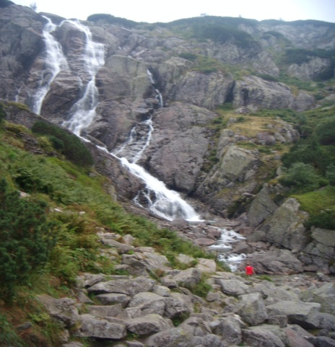
Razem z nami były jeszcze dwie dziewczyny, Wiktoria i druga Zosia. Naszym wychowawcą był pan Tomek, a głównym opiekunem pan Alfred, bardzo podobny do Eda Sheerana. Późnej była kolacja i zajęcia, czyli tak zwany blok wieczorny. Kadra przedstawiła nam zasady nas obowiązujące, a później odbyło się karaoke. Po bloku wieczornym poszliśmy razem z naszym wychowawcą do stołówki i chwilę porozmawialiśmy.
Następnego dnia pobudka była o 8:30, ale niektórzy (czyli ja) woleli pospać trochę dłużej. Zbiórka na śniadanie była o 9:15, a potem godzina przerwy. O 10:45 odbył się pierwszy blok zajęć, na którym poszliśmy nad rzeczkę. Obiad był o 13:45, a po nim znów godzina przerwy. Drugi blok rozpoczął się o godzinie 15:15. Wtedy było najwięcej atrakcji. Pojechałyśmy na paintball oraz na quady. Na sam koniec dnia pan Tomek zorganizował nam obozowe spa. Zrobiłyśmy drinki z soku oraz własne maseczki i mogłyśmy porozmawiać na różne tematy.
Trzeci dzień był inny niż pozostałe. Wtedy mieliśmy wycieczkę do Zakopanego. Nasz obóz, który polegał tak naprawdę na nierobieniu niczego męczącego, udał się na pontony, podczas gdy inni wchodzili na Gubałówkę lub pokonywali wyznaczoną trasę w parku linowym. Po naszych zjazdach udaliśmy się na Krupówki
tym razem już z pozostałymi obozowiczami. Wtedy mieliśmy
czas na kupienie pamiątek itp. Lecz żeby
nie było za nudno, to kadra przygotowała nam zajęcie.
Musieliśmy rozwiązywać zadania, które były na kartce.
Gdy wróciliśmy do Poronina, była dyskoteka.

Slide 12
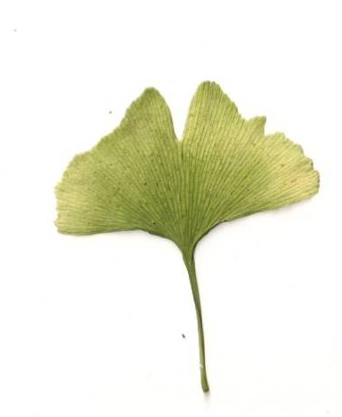
Czwarty dzień. Coraz bliżej do końca obozu. Tego dnia odbyły się zawody sumo. Śmiesznym widokiem było to, jak osoby, które przegrały, nie mogły się podnieść. Podczas bloku wieczornego mogliśmy samemu zrobić sushi oraz nauczyć się jeść pałeczkami.
Piąty dzień też był inny niż wszystkie. Tego dnia poszliśmy szukać „skarbów” z wykrywaczem metali. Później natomiast poszliśmy na basen. Pod koniec
dnia dowiedzieliśmy się kilku ciekawostek na temat ceremonii
parzenia zielonej herbaty oraz mieliśmy okazję jej spróbować.
Kolejnym nowym daniem była zupa ramen.
Szósty dzień, był najsmutniejszym dniem, ponieważ następnego dnia
rano wyjeżdżaliśmy z Poronina. Tego dnia po raz ostatni poszliśmy nad
naszą ulubioną rzeczkę pomyśleć nad filmem, który zrobimy podczas bloku wieczornego na pożegnanie. Wpadliśmy na pomysł aby nagrać film pt. „6 sposobów na chiliout”. Wieczorem zaprezentowałyśmy nasz film i obejrzałyśmy twórczość innych. Później wszyscy zaczęliśmy się żegnać. Było rozdanie dyplomów oraz innych rzeczy. Po bloku wieczornym mogliśmy zamówić pizzę oraz obejrzeć film w jednej z sal.
Siódmy dzień, czyli dzień wyjazdu. Pożegnałyśmy się z panem Tomkiem oraz z dziewczynami z naszego obozu. Wyjechałyśmy. Najgorsze było pożegnanie w Łodzi. Wtedy wysiadała osoba, z którą się najbardziej zaprzyjaźniłyśmy, a była to Michasia.
Jestem pewna, że będę bardzo dobrze wspominała obóz poszukiwaczy przygód. Poznałam tam cudowne osoby i szczerze za nimi tęsknię.
Nikola Góra
fot. I.P.

Slide 13


BIBLIOTEKA POLECA
Polecamy
Dla uczniów klas 1 i 3
Nie ma nudnych dni
Autor: Renata Piątkowska
Ta książka opowiada nam o bardzo licznych, często zabawnych, czasem również smutnych momentach z życia 3-klasisty Maciusia, jego mamy i taty oraz siostrzyczki Oliwki. Każdy dzień miał być zwyczajny, jednak z czasem okazywało się, że u Maćka żaden dzień nie jest zwykły. Każdego dnia coś się działo i po prostu "nie ma nudnych dni" :)

Slide 14
Dla uczniów klas 4 i 6
Historia Patryka którego nic nie spotyka
Autor: Pierre Gripari
Tytułowemu bohaterowi – Patrykowi podobno nic się w życiu nie przydarza, ma on ogromną wyobraźnię i chętnie snuje przedziwne, czasem zabawne, czasem straszne opowieści, których z zapartym tchem słucha mały Janek. Ale czy... Patryka na pewno nic nie spotyka?

Slide 15
Starszym czytelnikom polecamy powieści z serii "miętowej" Ewy Nowak. Tematy, którymi zajmuje się autorka, to trudne wybory, pokonywanie własnych słabości, konieczność świadomego podejmowania walki o to, na czym człowiekowi najbardziej zależy, naturalne trudności w odróżnieniu dobra i zła, konsekwencje krótkowzroczności i bezmyślności, uwikłanie w niejednoznaczne sytuacje rodzinne, słabość psychiczna lub kalectwo ciała.
Joanna Gaweł
ilustr. internet

Slide 16
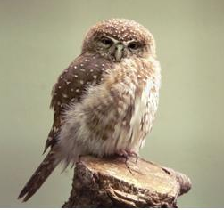
Co w trawie piszczy? Tymek podsłuchuje
10 najmniejszych zwierząt
W tym artykule opiszę 10 zwierząt, które nie są za duże, ale bardzo ciekawe.
Na miejsce 10. wlatuje sóweczka kaktusowa. Jest to mały gatunek sowy żyjącej na terenach pustyń Ameryki Północnej oraz Meksyku. Osiąga do 14,5 centymetrów długości, czyli jest wielkości wróbelka. Żywi się owadami, żukami, żabami, jaszczurkami oraz małymi ptakami. Bardzo lubi gniazdować w dziuplach wydrążonych w kaktusach.
Na miejscu 9. znajduje się koliberek hawański. Jest to gatunek ptaka z rodziny kolibrowatych, żyjący na terenach lasów deszczowych i łąkach Ameryki Północnej, Południowej oraz Środkowej, na Kubie. Osiąga długość do 6 cm i waży 2 g, czyli jest wielkości palca wskazującego. Żywi się owadami oraz nektarem. Koliberki budują gniazda z trawy oraz pajęczyn, składają najmniejsze jajka na świecie. Są jednymi z najpiękniejszych gatunków ptaków.

Slide 17
Na miejscu 8. mojej listy znajduje się ryjkonos malutki. Jest to gatunek nietoperza żyjący w Tajlandii i Mjanmie. Osiąga 30 milimetrów długości, żywi się przede wszystkim owadami, które odnajduje za pomocą echolokacji.
Na miejsce 7. wspina się pigmejka karłowata. Jest to gatunek małpki żyjącej w lasach deszczowych zachodniej Brazylii, w Kolumbii oraz na wschodnich obszarach Ekwadoru i Peru. Osiąga 16 cm długości, żywi się liśćmi, owocami, sokiem z drzew oraz owadami, rzadko jajkami ptaków.
Na miejsce 6. wczłapuje ptaśnik plamisty. To najmniejszy gatunek żółwia na świecie. Żyje na terenach Południowej Afryki, osiąga do 10 cm długości, żywi się roślinami, owocami oraz owadami.
Na miejsce 5. wślizguje się Leptotyphlops Carla, czyli wąż dżdżownicowy. Jest to gatunek endemicznego węża żyjącego na karaibskiej wyspie Barbados. Osiąga do 10 cm długości, żywi się termitami.

Slide 18
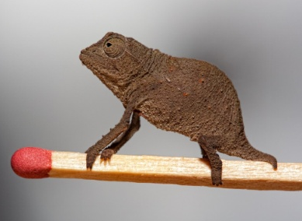
Na miejsce 4. wskakuje trąbkouszek zwany też skoczkiem pustynnym. Jest to gatunek małego gryzonia żyjącego na pakistańskiej prowincji Beludżystan. Osiąga do 5 cm długości. Żywi się roślinami, owocami oraz wodą, którą pobiera z nasion.
Na miejsce 3. wspina się kameleon liściasty brodaty. Jest to
gatunek małego kameleona żyjący lasy deszczowe Tanzanii we
wschodniej Afryce. Podobnie jak wszystkie kameleony zmienia kolor
skóry, żeby się ukryć przed drapieżnikami. Osiąga do ok.10 cm długości.
Żywi się muchami, komarami, pasikonikami.
Na miejsce 2. wpływa ośmiornica wolfi (przeźroczysta). Jest to gatunek małej ośmiornicy żyjącej w wodach Afryki, wysp Galapagos oraz Australii. Osiąga do 1,5 cm długości. Żywi się małymi rybami oraz głowonogami.
Na miejscu 1. mojej listy najmniejszych zwierząt znajduje się rzekotka żabia. Jest to gatunek małej żabki żyjącej na terenach Ameryki Południowej. Osiąga do 8 cm długości. Żywi się owadami, muchami, komarami, czasami małymi rybkami.
Tymoteusz Boguszewski
fot. internet

Slide 19

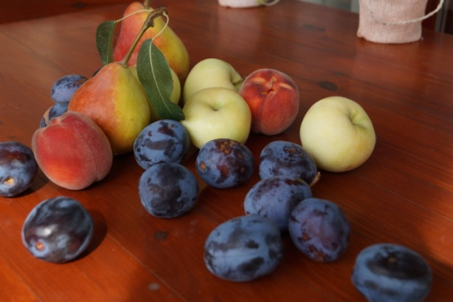
Na widelcu
Każda pora roku ma swoje smaki. Wiosną sięgamy po nowalijki, czyli rzodkiewki, młodą sałatę, szczypiorek, rzeżuchę, a jesień wabi nas jabłkami, gruszkami, śliwkami. W naszym kąciku proste dania z owocami pełnymi witamin.
Racuchy z jabłkami
Składniki:
1 jajko
1 szklanka mleka
2 szklanki mąki
duże jabłko fot. I.P.
olej do smażenia
Przygotowanie
1. Do miski wbij jajko i dodaj cukier. Ubij na puszystą masę. Dodawaj partiami mąkę i mleko. Całość delikatnie wymieszaj.
2. Jabłko obierz ze skórki i pokrój na plasterki. Wrzuć do ciasta.
3. Smaż niewielkie porcje na rozgrzanym oleju na patelni.
4. Podawaj posypane cukrem pudrem lub z konfiturą.

Slide 20
Placek ze śliwkami
Składniki:
1/2 kostki masła
4 jajka
2 szklanki mąki
1 czubata łyżeczka proszku do pieczenia
3/4 szklanki cukru
cukier puder do posypania
kilka wypestkowanych śliwek przekrojonych na pół
Przygotowanie
  1. Rozpuść masło i dodaj do niego cukier.
  2. Mąkę przesiej do miski razem z proszkiem do pieczenia i wymieszaj z rozpuszczonym masłem i cukrem.
  3. Dodawaj po jednym jajku, mieszając ciasto.
  4. Tortownicę o średnicy 26 cm posmaruj masłem i posyp bułka tartą.
  5. Przelej ciasto do formy i ułóż na nim połówki śliwek wnętrzem do góry.
  6. Piecz w temp. 180 stopni przez ok. 50-60 minut.
  7. Ciasto posyp cukrem pudrem.
Smacznego!

Slide 21
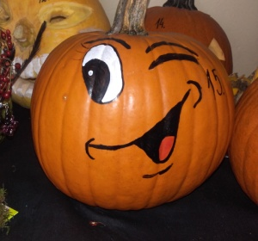
Pomyśl, rozwiąż, uśmiechnij się!
Wydrukuj i rozwiąż krzyżówkę. Hasło odczytasz w pogrubionych kratkach.
3. Są nimi mirabelki i węgierki.
4. Z tartych ziemniaków, smażone na patelni.
5. Owoce, z których robi się rodzynki.
6. Przetwór z owoców, najczęściej ze śliwek.
7. Obchodzi imieniny 13 października.
8. Kwiat na 1 listopada.
9. Owoc podobny do pomarańczy, ale mniejszy.
  1. ….. brzmi w trzcinie.
2. Owoc, który ma taka samą nazwę jak kolor i pocisk ręczny.
fot. I.P.

Slide 22
 |  |  |  |  |  |  | 1.
 |  |  |  |  |  | 2.
 |  |  |  |  |  |  | 3.
 |  |  |  |  |  |  | 4.
 |  |  |  |  | 5.
 |  |  |  |  |  | 6.
 |  |  |  |  |  |  |  | 7.
8.
 |  |  |  |  |  | 9.

Slide 23


Zagadki dla bystrzaka, czyli dla Ciebie
Ma dziury u góry, u dołu, z przodu, z tyłu, z lewej i prawej, a jednak można w tym przenosić wodę. Co to jest?
    W którym miesiącu kosi się siano?
    Należy do ciebie przez całe życie, ale inni używają tego częściej niż ty. Co to takiego?
Jesienne ciekawostki
Według niektórych przesądów łapanie liści jesienią przynosi szczęście.
Każdy złapany liść ma przynieść powodzenie w jednym nadchodzącym
miesiącu.
Ulubiony kolor większości ludzi na świcie to niebieski.
Dominującym kolorem oczu wśród ludzi na całym świecie jest brązowy (90%). Na drugiej pozycji znajduje się kolor niebieski (7%), a następnie szary (2%). Najrzadziej spotykaną barwą oka jest zielona (1%).

Slide 24

Symbolika niektórych kolorów
Niebieski - symbolizuje wytrwałość, niezawodność, mądrość, lojalność.
Zielony - symbol wzrostu, płodności, natury. Zieleń, podobnie jak niebieski, uspokaja.
Czerwony - w naturalny sposób przyciąga oko i wprowadza w stan ekscytacji. Kolor kojarzony z energią oraz świętami.
Żółty - kolor słońca, symbol radości. przyciąga wspomnienie dobrych czasów.
Pomarańczowy - symbolizuje zabawę, ciepło, energię.
Brązowy - to symbol niezawodności, stabilność, kolor ziemi.
Złoty - to symbol bogactwa i obietnica lepszych czasów.
na podst. inform. internet.

Slide 25

Kolorowanka dla najmłodszych Czytelników
E-kolorowanki.eu
KumamNewsa; e-mail:kumamanewsa@gmail.com
Zespół redakcyjny: Nikola Góra, Joanna Hojczyk, Nikola Kuczyńska, Amelia Przewoźnik, Tymoteusz Boguszewski.
opiekunki: Iwona Perużyńska, Magdalena Jankowska-Potrząsaj

